Slide 1
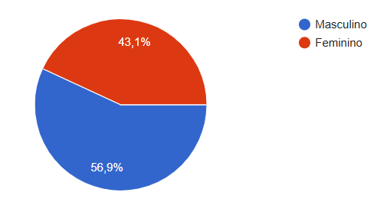
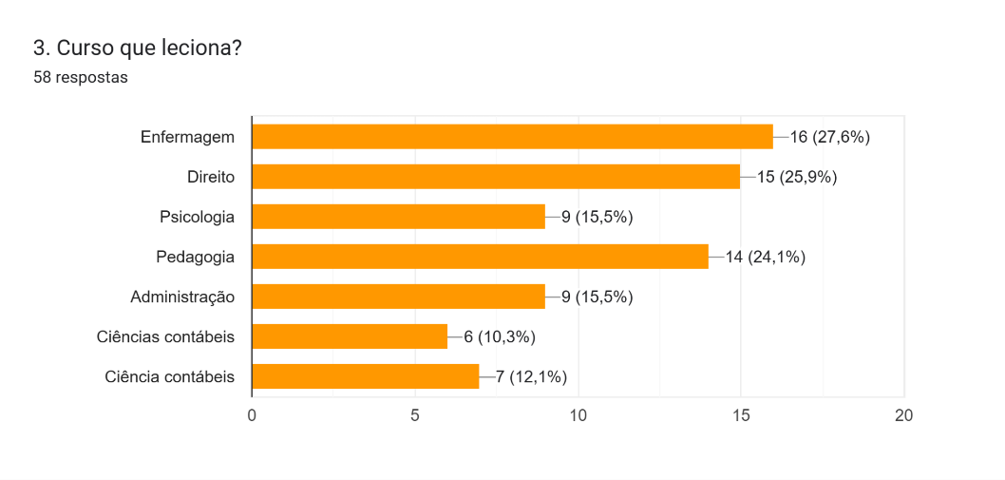
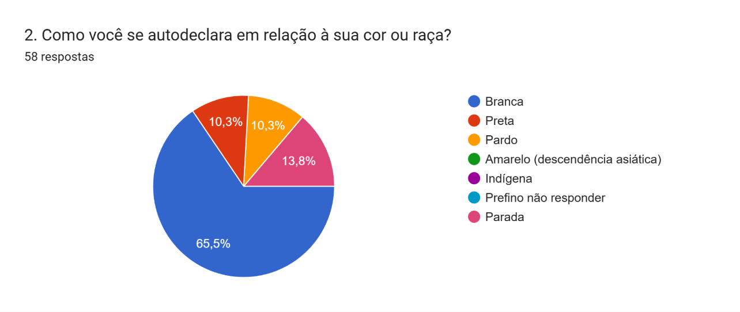
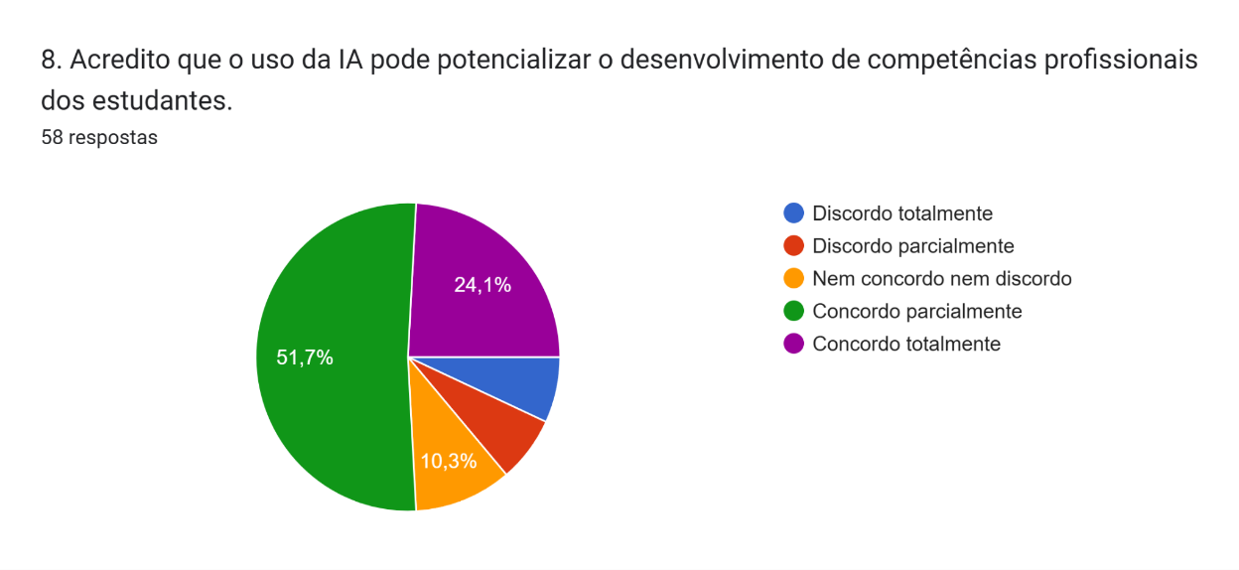
DESENVOLVIMENTO DE COMPETÊNCIAS NA ERA DIGITAL: PERCEPÇÃO DOCENTE ⁽¹⁾
Ramon Alves de Queiroz Alves ⁽²⁾; Yuri Tovynis Maia Araújo ⁽³⁾; Isaac Emanuel Dias de Castro ⁽⁴⁾; Vinicio Maia Lira ⁽⁵⁾; Lara Rayla Costa Nunes ⁽⁶⁾; Mary Carneiro de Paiva Oliveira ⁽⁷⁾.
⁽¹⁾ Trabalho desenvolvido no Programa de Iniciação Científica (PIC) da Faculdade Evolução Alto Oeste Potiguar - FACEP;
⁽²⁾ Estudante de graduação; Faculdade Evolução Alto Oeste Potiguar - FACEP; Pau dos Ferros, RN; rammonalvessss111@gmail.com
⁽³⁾ Estudante de graduação; Faculdade Evolução Alto Oeste Potiguar - FACEP; Pau dos Ferros, RN; yurig627@gmail.com
⁽⁴⁾ Estudante de graduação; Faculdade Evolução Alto Oeste Potiguar - FACEP; Pau dos Ferros, RN; i.e.d.c1103@gmail.com
⁽⁵⁾ Estudante de graduação; Faculdade Evolução Alto Oeste Potiguar - FACEP; Pau dos Ferros, RN; viniciolira15@gmail.com
⁽⁶⁾ Estudante de graduação; Faculdade Evolução Alto Oeste Potiguar - FACEP; Pau dos Ferros, RN; raylalaraprofissional@gmail.com
⁽⁷⁾ Professora Mestra Orientadora; Faculdade Evolução Alto Oeste Potiguar - FACEP; Pau dos Ferros, RN; marycarneiro04@gmail.com
INTRODUÇÃO
RESULTADOS E DISCUSSÃO
As transformações decorrentes da expansão das Tecnologias Digitais e da Inteligência Artificial (IA) no contexto educacional têm mobilizado debates sobre a reorganização das práticas docentes, demandando novas competências profissionais, formas de ensinar e aprender diferentes e outras relações entre sujeitos e conhecimento. No ensino superior, tal movimento é particularmente evidente, uma vez que a formação acadêmica contemporânea deve considerar não apenas a transmissão de conteúdos, mas a constituição de sujeitos autônomos, críticos e capazes de interpretar e intervir na realidade complexa do século XXI (Nóvoa, 2017; Coll; Monereo, 2010).
As Diretrizes Curriculares Nacionais (DCNs) dos cursos de graduação reforçam essa perspectiva ao destacarem a centralidade do desenvolvimento de competências, da articulação teoria-prática e da formação ética e cidadã (Brasil, 2019). Em áreas distintas, como Enfermagem, Direito, Pedagogia, Psicologia, Administração e Ciências Contábeis, observa-se que as DCNs apontam especificidades formativas, mas convergem ao reconhecer que o/a estudante deve ser preparado/a para lidar com problemas reais, tomar decisões fundamentadas e atuar em contextos de alta complexidade social e informacional.
Diante disso, compreender como docentes de diferentes cursos de graduação percebem o uso da IA, suas contribuições e seus desafios constitui elemento relevante para refletir sobre práticas pedagógicas atuais e sobre a formação docente continuada no ensino superior. Assim, este estudo teve como objetivo analisar os sentidos atribuídos por docentes à inteligência artificial em sua prática pedagógica, identificando o perfil dos participantes, suas concepções e os impactos percebidos no processo de ensino-aprendizagem, à luz das Diretrizes Curriculares Nacionais de seus respectivos cursos.
Figura 1 – Como você se identifica quanto ao seu gênero?
Figura 2 – Curso que leciona?
Fonte: os autores (2025)
Fonte: os autores (2025)
Figura 3 – Como você se autodeclara em relação à sua cor ou raça?
Fonte: os autores (2025)
Figura 4 – Já incorporei recursos de Inteligência Artificial em minhas práticas de ensino.
Fonte: os autores (2025)
Portanto, os resultados demonstram que os/as docentes reconhecem o potencial da IA, mas não de forma simples ou tecnicista, evidenciando compreensão de que o recurso não substitui a função educativa baseada no diálogo, na problematização e na autoria reflexiva, como já defendia Freire (2011). A prática pedagógica, nesse contexto, assume caráter investigativo, mediador e crítico, em consonância com as DCNs que orientam a formação superior para o pensamento complexo e a responsabilidade social.
MATERIAL E MÉTODOS
A pesquisa traz como característica metodológica um estudo de caso, com abordagem mista (quantitativa e qualitativa), de natureza descritiva e interpretativa (Gil, 2010), destinado a apreender as percepções docentes sobre o desenvolvimento de competências digitais e o uso da inteligência artificial (IA) no ensino superior.
A amostra foi composta por 58 respostas de um questionário aplicado aos professores/as dos cursos de Enfermagem, Direito, Pedagogia, Psicologia, Administração e Ciências Contábeis vinculados à uma Instituição de Ensino Superior localizada na cidade de Pau dos Ferros/RN. A escolha dessa amostra justificou-se pela intenção de mapear práticas e concepções profissionais em cursos com matrizes curriculares distintas, possibilitando, assim, análises comparativas e diálogos com as Diretrizes Curriculares Nacionais (DCNs) específicas de cada área citada neste parágrafo (Brasil, 2021, 2023, 2018, 2018, 2024 e 2024).
A coleta de dados realizou-se por meio de questionário estruturado aplicado on-line, tendo o formulário do Google, com questões objetivas.
Os dados quantitativos foram organizados em gráficos expostos em Figuras, submetidos a análise descritiva (frequências e percentuais). A partir desses resultados numéricos, procedeu-se à análise qualitativa das respostas, adotando-se uma análise por categoria recorrente temática mediante ao teor das perguntas presentes no questionário, corroborando com Bardin (1977), em as etapas contemplaram pré-análise, categorização e inferência interpretativa. Essa triangulação metodológica possibilitou uma compreensão melhor das representações docentes acerca da IA, suas práticas e no desenvolvimento de competências.
CONCLUSÕES
A análise realizada pôde evidenciar que a docência no Ensino Superior, no contexto contemporâneo, encontra-se atravessada por desafios formativos, em especial os saberes e potencialidades da Inteligência Artificial. O perfil dos/as docentes participantes da pesquisa, revela um corpo docente diverso quanto à área de atuação, com recortes de gênero e raça. Conclui-se que a presença da IA no ensino superior não deve ser pensada como ameaça à docência, mas como oportunidade de ressignificar o trabalho pedagógico, ampliando possibilidades para investigação, criatividade e inovação.
PRINCIPAIS REFERÊNCIAS
BARDIN, Laurence. Análise de conteúdo. Lisboa: Edições 70, 1977.
BRASIL. Conselho Nacional de Educação. Câmara de Educação Superior. Resolução CNE/CES nº 5, de 14 de outubro de 2021. Institui as Diretrizes Curriculares Nacionais do curso de Administração. Disponível em: https://abmes.org.br/arquivos/legislacoes/ResolucaoCNE.pdf
______. Conselho Nacional de Educação. Câmara de Educação Superior. Resolução CNE/CES nº 1, de 11 de outubro de 2023. Institui as Diretrizes Curriculares Nacionais do curso de Psicologia. Disponível em: https://abmes.org.br/arquivos/legislacoes/Resolucao-cne-ces-001-2023-10-11.pdf
______. Conselho Nacional de Educação. Câmara de Educação Superior. Resolução CNE/CES nº 5, de 17 de dezembro de 2018. Institui as Diretrizes Curriculares Nacionais do curso de Direito. Disponível em: http://www.abmes.org.br/arquivos/legislacoes/Resol_%20CNEn5.pdf
______. Conselho Nacional de Educação. Câmara de Educação Superior. Resolução CNE/CES nº 6, de 18 de dezembro de 2018. Institui as Diretrizes Curriculares Nacionais do curso de Enfermagem. Diário Oficial da União, Brasília, 19 dez. 2018.
BRASIL. Conselho Nacional de Educação. Conselho Pleno. Resolução CNE/CP nº 9, de 29 de maio de 2024. Institui as Diretrizes Curriculares Nacionais para a Formação Inicial de Professores para a Educação Básica. Disponível em: https://portal.mec.gov.br/index.php?option=com_docman&view=download&alias=258171-rcp004-24&category_slug=junho-2024&Itemid=30192
BRASIL. Conselho Nacional de Educação. Câmara de Educação Superior. Resolução CNE/CES nº 1, de 27 de março de 2024. Institui as Diretrizes Curriculares Nacionais do curso de Ciências Contábeis. Disponível em: https://portal.mec.gov.br/index.php?option=com_docman&view=download&alias=257031-rces001-24&category_slug=marco-2024&Itemid=30192
COLL, César; MONEREO, Carles (orgs.). Psicologia da educação virtual: aprender e ensinar com as tecnologias da informação e da comunicação. Porto Alegre: Artmed, 2010.
FREIRE, Paulo. Pedagogia da autonomia: saberes necessários à prática educativa. São Paulo: Paz e Terra, 2011.
GIL, A. C. Como elaborar projetos de pesquisa. 5. ed. São Paulo: Atlas, 2010.
KENSKI, Vani Moreira. Educação e tecnologias: o novo ritmo da informação. 9. ed. Campinas: Papirus, 2021.
LOURO, Guacira Lopes. Gênero, sexualidade e educação: uma perspectiva pós-estruturalista. Petrópolis: Vozes, 1997.
MORAN, José Manuel. Metodologias ativas para uma educação inovadora. São Paulo: Penso, 2015.
NÓVOA, António. Professores: imagens do futuro presente. Lisboa: Educa, 2017.
RIBEIRO, Djamila. Pequeno manual antirracista. São Paulo: Companhia das Letras, 2019.
UNESCO. Guia para o uso ético e responsável da inteligência artificial na educação. Paris: UNESCO, 2023.

